Slide 1
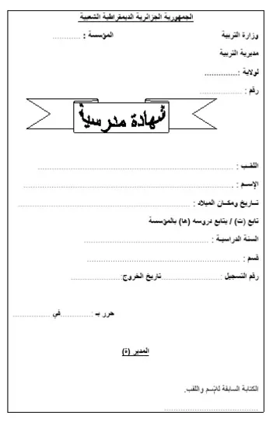

850
تريد إدارة مؤسستك استخراج شهادة مدرسية لكافة تلاميذ الثانوية في وقت زمني قصير علما أن عددهم يتجاوز 800 ، ماهي الوثائق التي تحتاج إليها الإدارة لاتمام هاته العملية
هل هناك طريقة مختصرة في معالج النصوص تسمح بكتابة كل الشهادات في بضع دقائق ؟

Slide 2
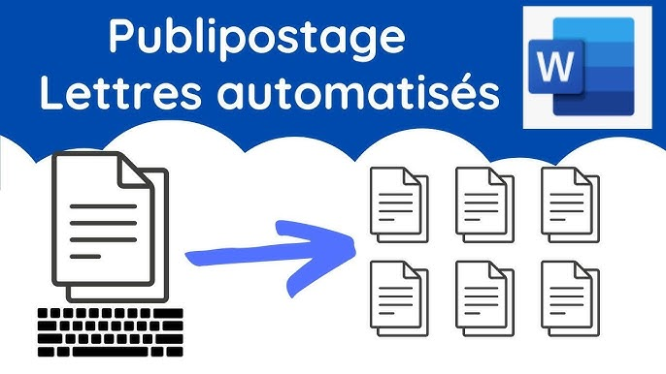
دمج المراسلات

Slide 3
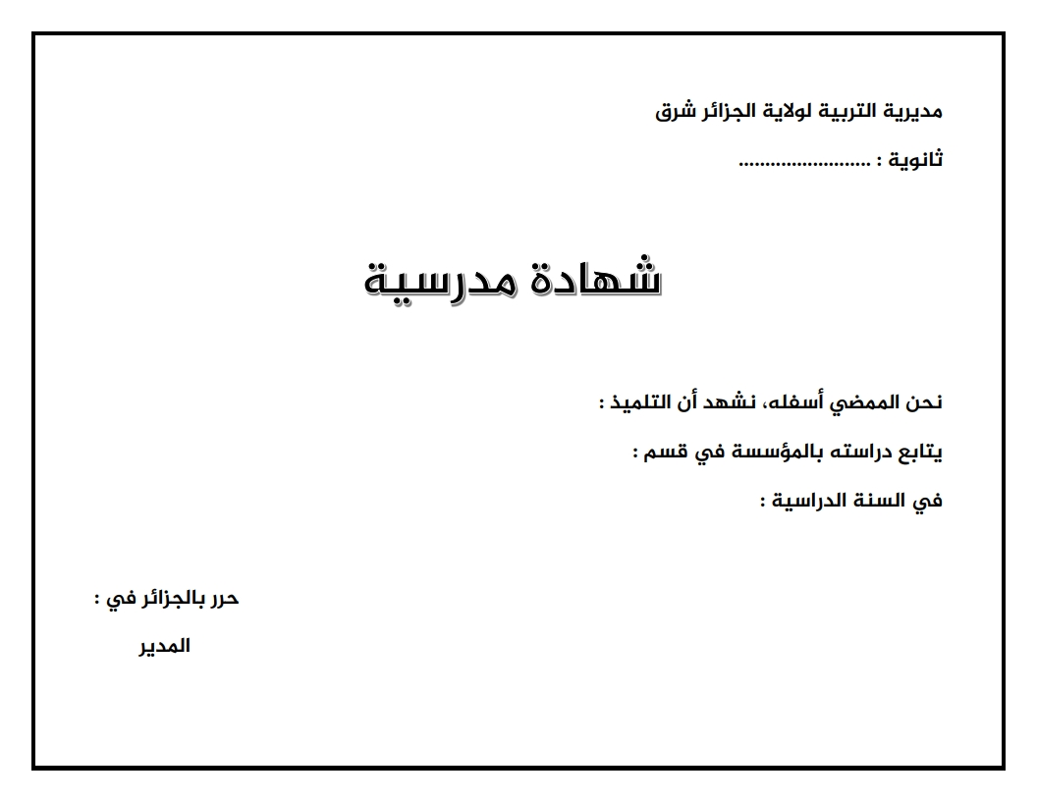
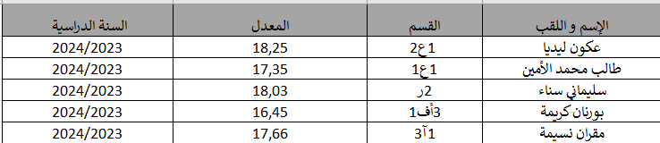
لدينا قائمة تلاميذ المؤسسة ، نريد انشاء شهادات مدرسية لهؤلاء التلاميذ . علما انه لدينا نموذج للشهادة المدرسية على شكل مستند Word

Slide 4


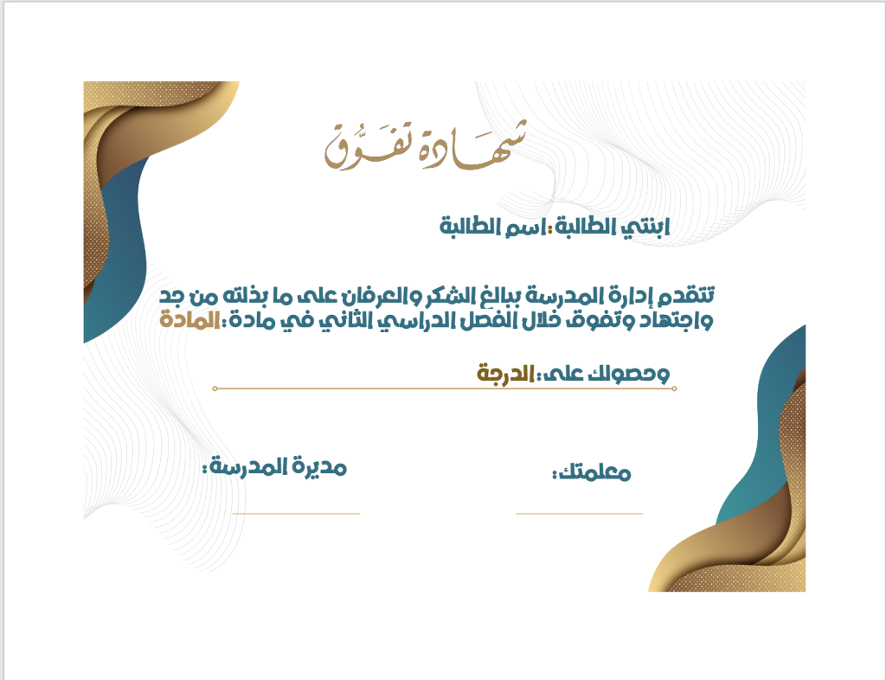
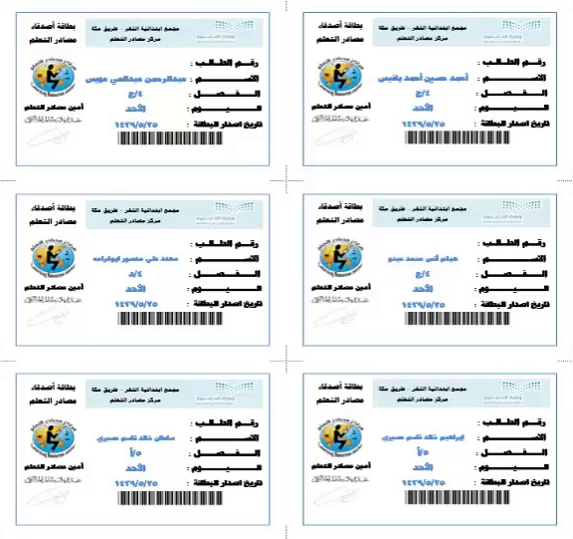

دمج المراسلات Publipostage
هي عملية إنشاء مستندات نموذجية و شخصية، انطلاقا من مستندين المستند الرئيسي و مصدر البيانات. ناتج الدمج يمكن أن يكون :

Slide 5
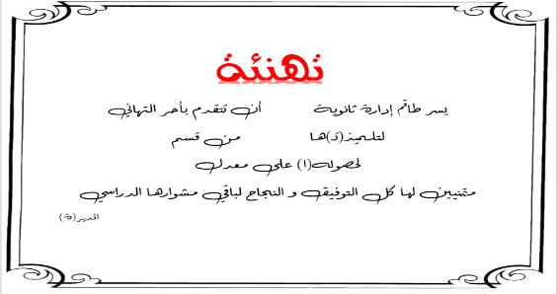
المستند الرئيسي
هو مستند نصي عادي لا يحتوي على لأجزاء المتغيرة (الأسماء والعناوين) وتستبدل بخانات (حقول) تسمح بوضع معلومات فيها من مصدر بيانات محدد.
مثال : شهادة تقدير من دون المعلومات الشخصية للمتحصل عليها

Slide 6
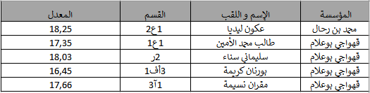
مصدر البيانات
قائمة المعنيين يمكن أن تكون ورقة بيانات، قاعدة بيانات، ملف بيانات نصي، ويمكن أن تكون غير ذلك .

Slide 7
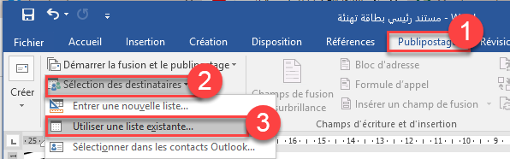
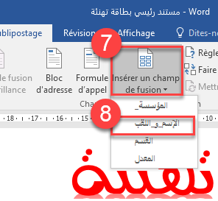
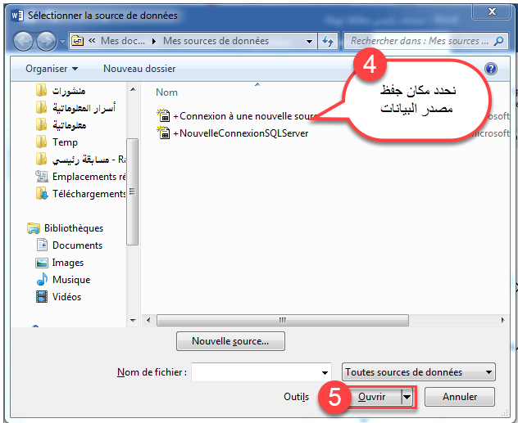
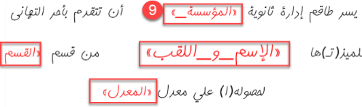
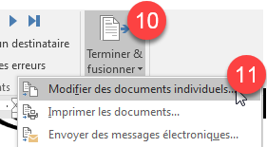
خطوات الدمج

Slide 8
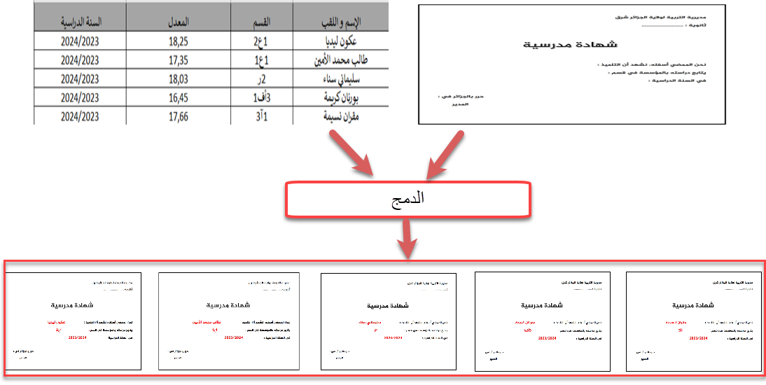
ناتج الدمج

